Slide 1

TRƯỜNG ĐẠI HỌC TRÀ VINH KHOA KỸ THUẬT VÀ CÔNG NGHỆ
BÁO CÁO HỌC PHẦN
ĐỒ ÁN CHUYÊN NGÀNH
XÂY DỰNG PHẦN MỀM QUẢN LÝ CỬA HÀNG PHỤ TÙNG XE
Giảng viên hướng dẫn :
TRẦN VĂN NAM
Sinh viên thực hiện :
Từ Quốc Cảnh - 110120090
Trà Vinh, tháng 1 năm 2024

Slide 2
Chương 1: Giới thiệu
Chương 2: Nghiên cứu lý thuyết
Nội Dung
Chương 3: Nội dung nghiên cứu
Chương 4: Kết luận và hướng phát triển
Chương 5: Demo sản phẩm

Slide 3
01.
Giới thiệu

Slide 4

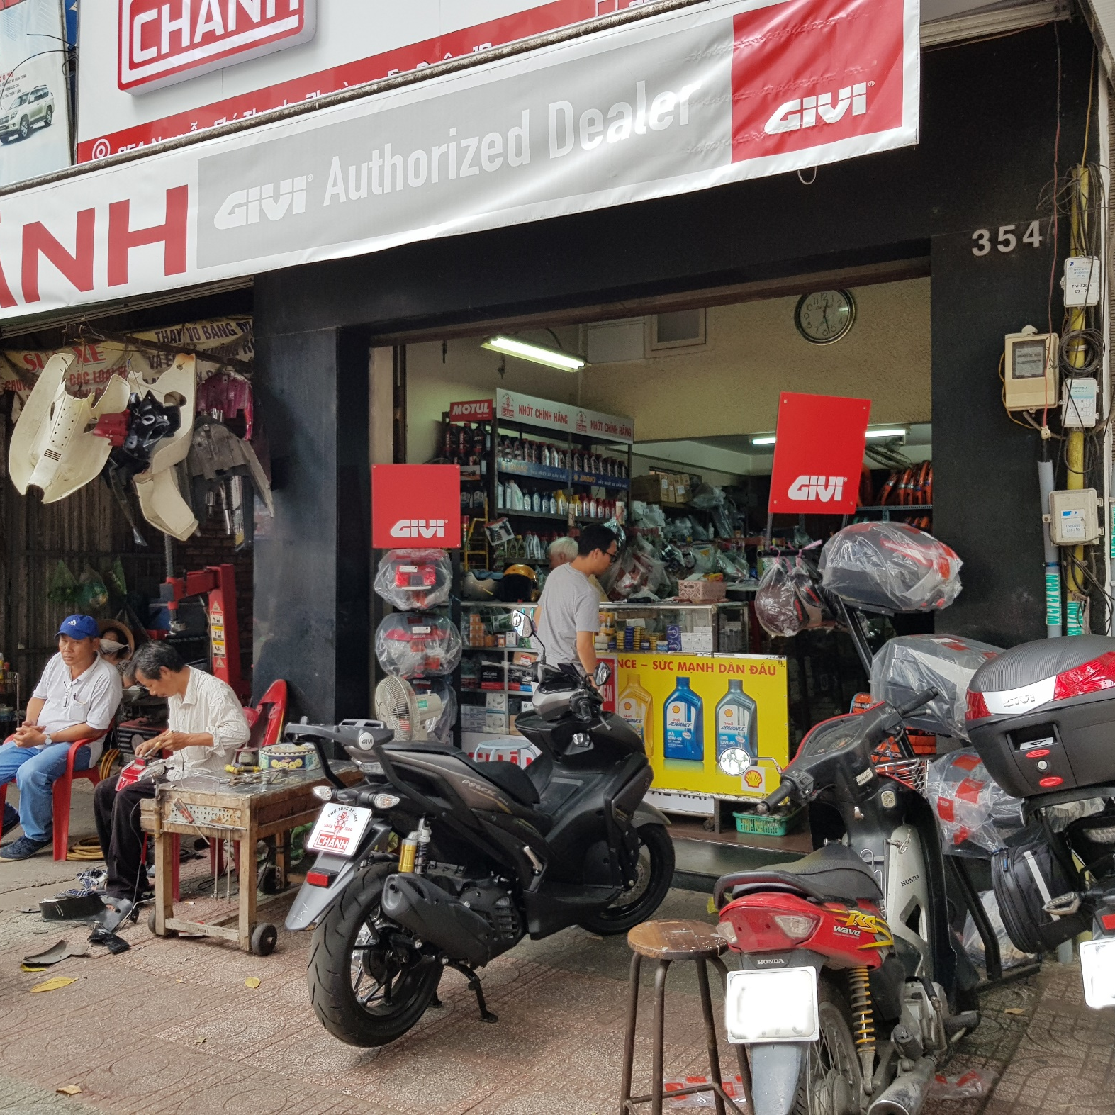
Thị trường phụ tùng xe gắn máy hiện nay đang trở nên sôi động với sự tăng trưởng nhanh chóng của số lượng cửa hàng phụ tùng, không chỉ ở các thành phố lớn mà còn ở các khu vực vùng lân cận. Điều này không chỉ thu hút đối tượng khách hàng đa dạng mà còn mang lại cơ hội lợi nhuận lớn cho những chủ doanh nghiệp đầu tư vào lĩnh vực này. Một cửa hàng phụ tùng xe gắn máy hiệu quả không chỉ đòi hỏi sự am hiểu về sản phẩm mà còn đặt ra những thách thức trong quản lý hiệu quả để đạt được lợi nhuận cao nhất.

Slide 5
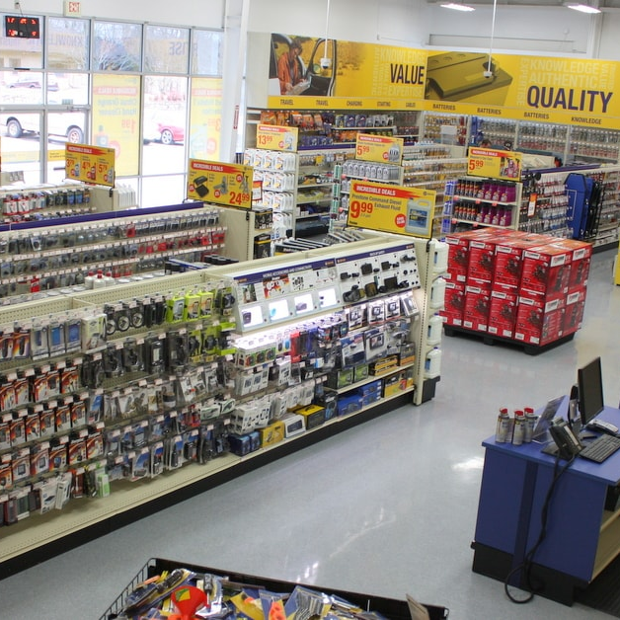
1.1. Mở đầu.
1.1.1. Lý do chọn đề tài.
Sử dụng phần mềm quản lý cửa hàng phụ tùng xe gắn máy không chỉ giúp cải thiện hiệu suất và tối ưu hóa quản lý, mà còn mang lại lợi ích lớn trong việc thu hút khách hàng và tạo trải nghiệm mua sắm tích cực. Hệ thống phần mềm này không chỉ giúp tăng cường chất lượng dịch vụ mà còn tạo ra sự thuận tiện và linh hoạt cho khách hàng, đồng thời giúp doanh nghiệp nhanh chóng thích ứng với thị trường đang thay đổi nhanh chóng.

Slide 6
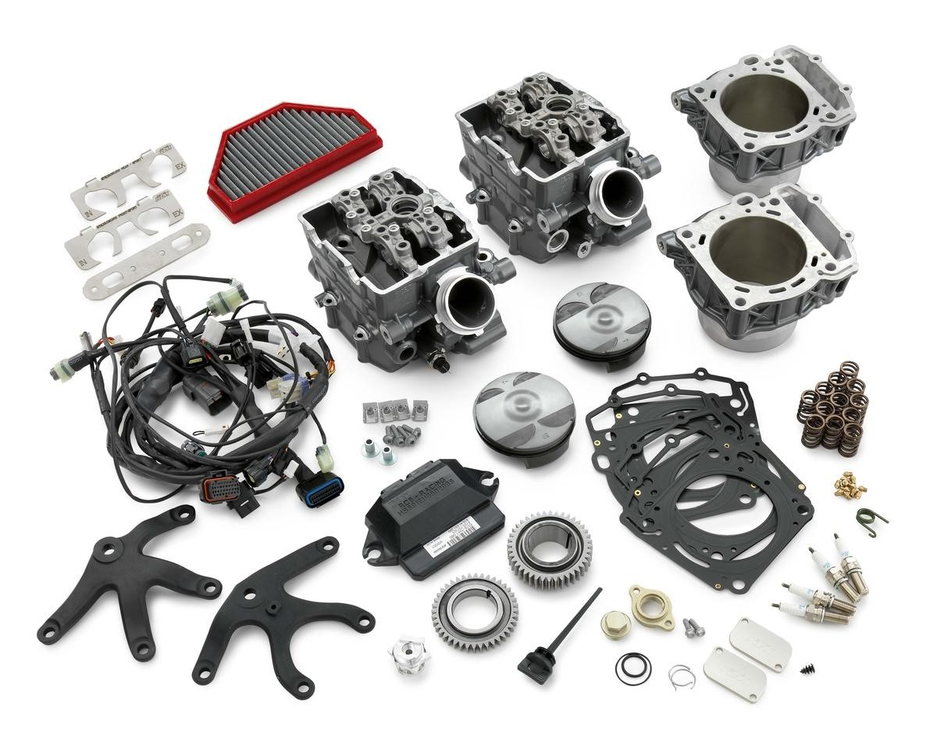
Quá trình quản lý phần mềm quản lý CLB Bida bao gồm các bước sau:
-Chọn bàn: người dùng sẽ chọn bàn cho khách vào hệ thống quản lý bàn. Bàn này có thể set thời gian, thêm những yêu cầu của khách vào trong bàn ví dụ như: (nước uống, đồ ăn) sản phẩm nếu có, đặc biệt khi bàn đã được chọn thì sẽ không thể chọn lại nếu chưa kết thúc.
-Xử lý tính tiền khi kết thúc: Sau khi chọn bàn, hệ thống sẽ tự động set thời gian bắt đầu và kết thúc sau đó sẽ tự động tính tiền bằng cách nhân giá tiền với thời gian khách đã chơi. Sau khi xử lý xong sẽ cho thấy số tiền hoặc hóa đơn của khách ở bảng excel được định mẫu từ trước.
-Cập nhật thông tin bàn: Phần mềm quản lý CLB Bida cũng cần cập nhật thông tin bàn như tên bàn, giá tiền và các thông tin khác liên quan để quản lý CLB Bida một cách chính xác.
-Xem lại và sửa thông tin bàn: Người dùng có thể xem lại thông tin bàn khách đã sử dụng.
-
Tất cả các bước trên đều được thực hiện bằng cách sử dụng các chức năng và tính năng của hệ thống phần mềm quản lý CLB Bida.
Quá trình quản lý phần mềm quản lý cửa hàng phụ tùng xe gắn máy bao gồm các bước sau:
- Chọn sản phẩm: Người dùng sẽ chọn sản phẩm hoặc phụ tùng xe gắn máy mà họ muốn mua hoặc thay thế trong hệ thống quản lý cửa hàng. Các sản phẩm này có thể được lựa chọn dựa trên danh mục, thương hiệu, hoặc thông số kỹ thuật cụ thể.
- Thêm vào giỏ hàng: Sau khi chọn sản phẩm, người dùng có thể thêm chúng vào giỏ hàng. Hệ thống sẽ tự động cập nhật giỏ hàng với thông tin về sản phẩm, số lượng, và giá cả.
- Xử lý thanh toán: Khi khách hàng đã chọn đủ sản phẩm, họ sẽ tiến hành thanh toán. Hệ thống quản lý cửa hàng phụ tùng xe gắn máy sẽ xử lý thanh toán thông qua các phương thức thanh toán đã được tích hợp.
- Xem lịch sử mua hàng: Người dùng có thể xem lịch sử mua hàng của họ để kiểm tra các đơn đặt hàng trước đó, giúp họ dễ dàng theo dõi các sản phẩm đã mua và số tiền đã chi trả.
- Xem và sửa thông tin sản phẩm: Hệ thống cần cung cấp chức năng để xem và sửa thông tin về sản phẩm, bao gồm giá cả, mô tả, và thông số kỹ thuật. Điều này giúp quản lý cửa hàng duy trì thông tin sản phẩm một cách chính xác.
Tất cả các bước trên được thực hiện thông qua giao diện và chức năng của phần mềm quản lý cửa hàng phụ tùng xe gắn máy, giúp tối ưu hóa quá trình bán hàng và cung cấp trải nghiệm mua sắm thuận lợi cho khách hàng.
1.1. Mở đầu.
1.1.2. Quá trình quản lý cửa hàng phụ tùng xe.

Slide 7
02.
Nghiên cứu lý thuyết

Slide 8

2.1. Công cụ Visual studio 2022 của Microsoft
Microsoft Visual Studio là một môi trường phát triển tích hợp (IDE) từ Microsoft.Microsoft Visual Studio còn được gọi là “Trình soạn thảo mã nhiều người sử dụng nhất thế giới “. được sử dụng để phát triển chương trình máy tính cho Microsoft Windows, cũng như các trang web, các ứng dụng web và các dịch vụ web. Visual Studio sử dụng nền tảng phát triển phần mềm của Microsoft như Windows API, Windows Forms,…

Slide 9

2.2. Ngôn ngữ C#
C# là ngôn ngữ lập trình hiện đại, hướng đối tượng và được xây dựng trên nền tảng của hai ngôn ngữ mạnh nhất là C++ và Java, mã nguồn chương trình được biên dịch trực tiếp trở thành mã thực thi của hệ điều hành, trong các ứng dụng sử dụng .NET Framework, mã nguồn chương trình (C#, VB.NET)

Slide 10

2.3. Công cụ PowerDesigner
PowerDesigner là một công cụ tạo mô hình doanh nghiệp hợp tác do Sybase sản xuất , hiện thuộc sở hữu của SAP, hỗ trợ thiết kế phần mềm kiến ​​trúc dựa trên mô hình và lưu trữ các mô hình bằng nhiều phần mở rộng tệp, chẳng hạn như: bpm, cdm và pdm

Slide 11

2.3. Microsoft SQL Server
SQL Server 2019 là bộ phận quản lý cơ sở dữ liệu, được xây dựng dựa trên khái niệm trí tuệ nhân tạo nhằm tạo điều kiện thuận lợi, cải tiến dịch vụ cơ sở dữ liệu, bảo mật và giảm bớt các khó khăn gặp phải khi phát triển các ứng dụng và lưu trữ dữ liệu. Trong SQL Server 2019, Microsoft đã thực hiện một số cải tiến bổ sung cho các tính năng Query Store mặc định bằng cách thêm điều chỉnh truy vấn tự động cho các kế hoạch thực thi hồi quy về hiệu suất.

Slide 12
Bảng. Phân tích bài toán chơi golf
03.
Nội dung nghiên cứu

Slide 13
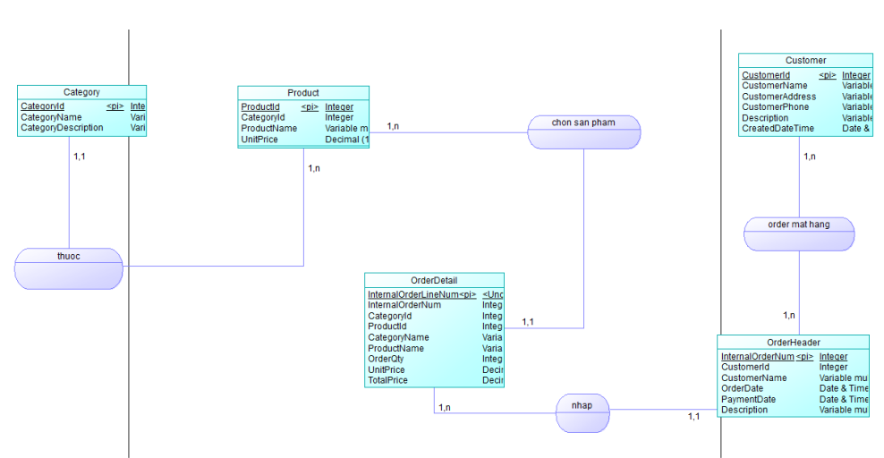
3.1. Mô hình dữ liệu mức quan niệm

Slide 14
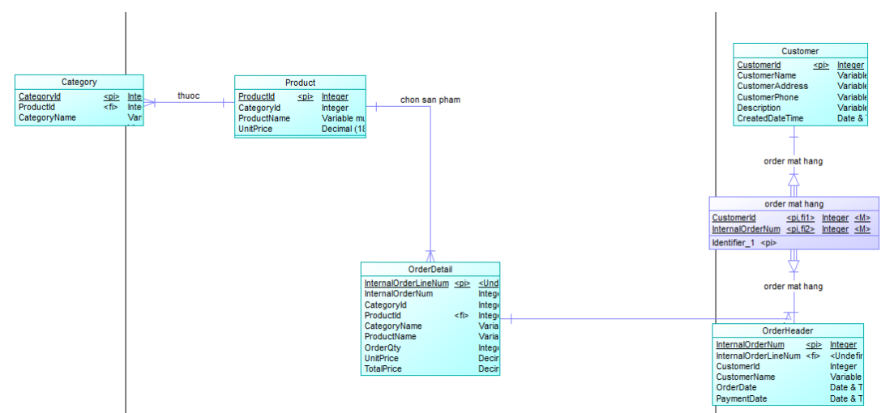
3.2. Mô hình dữ liệu mức vật lý

Slide 15
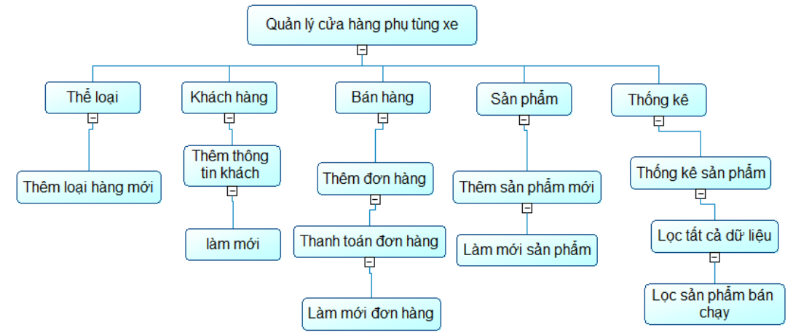
3.3. Mô hình phân cấp chức năng

Slide 16
04.
Kết luận và hướng phát triển

Slide 17
4.1. Kết quả đạt được
Thiết kế các mô hình dữ liệu múc quan niệm, mô hình dữ liệu mức logic, mô hình phân
rã chức năng.
Thiết kế được cơ sở dữ liệu cho chương trình.
Thiết kế giao diện đơn giản dễ tiếp cận đối với mọi người.
Tạo được các chức năng cần thiết và dễ dàng sử dụng đối với người dùng.
Có thể thêm khách hàng mới hoặc sửa, xóa thông tin của khách hàng.
Có thể thêm, sửa, xóa thông tin, giá tiền của sản phẩm.
Tạo được thống kê số lượng sản phẩm đã order.
Tạo được dạng biểu đồ cột thể hiện số lượng sản phẩm đã bán.

Slide 18
4.2. Hạn chế
1
Do kinh nghiệm còn ít và kiến thức còn hạn chế nên chương trình vẫn còn chưa được hoàn chỉnh.
2
Chưa có chức năng phân quyền vẫn còn sử dụng đăng nhập đơn giản, chưa có chức năng tồn kho.
3
Code để viết chương trình vẫn chưa tối ưu hóa tốt, vẫn còn một số lỗi vặt, bug nhất định.
4
Thiết kế giao diện vẫn còn đơn sơ chưa được đẹp mắt, cách sắp xếp bố cục vẫn chưa hợp lý.

Slide 19
4.3. Hướng phát triển
Nếu có thời gian và điều kiện nghiên cứu đề tài em sẽ tiếp tục hoàn thiện và nâng cấp hoàn chỉnh các chức năng của hệ thống như:
Thiết kế lại giao diện, bố cục sau cho phù hợp và mang tính thẩm mỹ cao.
Nâng cao việc bảo mật quyền truy cập quản lý.
Thêm chức năng thông báo số lượng sản phẩm đã hết hàng.
Thêm chức năng khách hàng vip cho việc giảm giá.
Phát triển thêm chức năng đa ngôn ngữ cho hệ thống.

Slide 20
05.
Demo Sản phẩm

Slide 21
Thank you !

